Slide 1
接待家庭
Host Family
范儷瓊Sunny

Slide 2

關於我 嘉義的孩子 美國 土耳其 法國

Slide 3
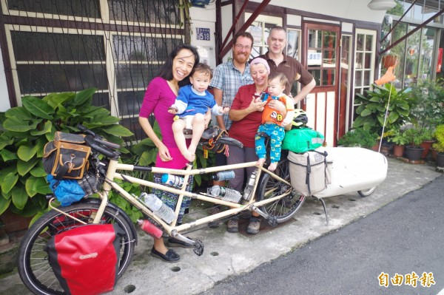
關於我們家

Slide 4
為何要成為接待家庭?
理由一
最佳的國民外交
在認識這些留學生的同時，學生們能透過家庭了解更多台灣的人、事、物，家庭接待者能分享台灣的美好及各種想要分享給留學生的文化、想法，透過生活模式，留學生也能了解台灣的文化習俗、家庭關係，在閒暇之餘帶著學生與家庭成員一起深入台灣的自然環境或歷史古蹟，展現台灣之美，為他們描繪一幅屬於台灣的記憶。

Slide 5
為何要成為接待家庭?
理由二
語言與文化交流
在認識這些留學生的同時，學生們能透過家庭了解更多台灣的人、事、物，家庭接待者能分享台灣的美好及各種想要分享給留學生的文化、想法，透過生活模式，留學生也能了解台灣的文化習俗、家庭關係，在閒暇之餘帶著學生與家庭成員一起深入台灣的自然環境或歷史古蹟，展現台灣之美，為他們描繪一幅屬於台灣的記憶。

Slide 6
為何要成為接待家庭?
理由三
培養孩子的國際觀
留學生與家庭成員相處，孩子能學會與他人建立信任關係，學會包容與體諒，在生活上與他人磨合，對於成長中的孩子來說是很好的學習機會。年紀大一些的孩子能透過對談來發掘世界上更多有趣的事物，了解其他國家的文化及習慣，留學生也會成為孩子的好友，說不定未來能到他們的國家旅遊呢！

Slide 7
為何要成為接待家庭?
理由四
多一份收入來源
如同將多餘房間出租的概念，學生需支付居住費用，並以長期居住在寄宿家庭中的模式為主。台大華語研習所將會提供正式的合約，每月定期入帳，成為另一種被動收入，寄宿家庭能詳細了解其中的合作關係。
台大華語研習所 淡江大學華語中心
https://hshsharehouse.com/hostfamilytaiwan/

Slide 8
接待家庭 條件
以家庭為單位，其家庭成員皆有意願參與接待
無歧視且無國籍偏好
積極表達、溝通並熱衷於異國文化交流
願意提供接待環境
大專校院境外學生接待家庭計畫辦公室
(LMMF Host Family Program)
https://www.nisa.moe.gov.tw/lmmf/index/announcement.detail/sn/24

Slide 9

接待家庭 環境 (兩人)

Slide 10

接待家庭 環境

Slide 11

提供早餐

Slide 12

提供午餐

Slide 13
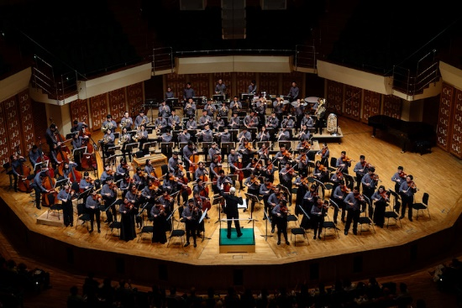
不一定提供晚餐 (音樂會前排練有便當)

Slide 14

亞洲青年管弦樂團 AYO https://www.ayo.org.hk/

Slide 15

2024年 嘉義場8月23-24日 台北場8月26日

Slide 16

法國首席指揮 Joseph Bastian約瑟 ·巴斯蒂安

Slide 17
AYO 團員
創立於1990年，以香港為家的亞洲青年管弦樂團 (簡稱「亞青」)，被樂評家讃譽為世界上其中一隊最出色的青年樂團，以及獲頒授日本崇高的「高松宮殿下記念世界文化賞」青年藝術家獎及日經亞洲賞。
亞青的100多位成員，均是經過嚴格的挑選出來的16-26歲菁英樂手，他們分別來自中國大陸、香港、澳門、台灣、日本、韓國、馬來西亞、菲律賓、新加坡、泰國及越南等國。每年夏天，他們均相聚六個星期，首三星期為一個排練營，之後則是三星期與享譽國際的獨奏家和指揮家的全球巡迴演出。

Slide 18
曾與亞青演出過的包括大提琴家馬友友、麥斯基、王健及維勒斯坦、小提琴家甘祈頓、沙涵、列賓、張永宙、金永旭、林昭亮、女高音家安美玲、鋼琴家拉洛嘉、莉卡、費爾沙、美藝三重奏、以及小號獨奏家哈頓貝格。樂團的指揮亦包括哥美士安拿、施奈德、譚盾、 卡穆、朱特、以及樂團的創辦人曼紐因及龐信。
自1990年首場演出後，亞青曾於亞洲、歐洲、北美和澳洲，演出超過400場音樂會，觀眾人數超過一百萬人。
亞青，為一個學費全免的音樂活動，主旨在於燃點亞洲音樂家在亞洲從事音樂工作的一份自豪感，藉此減輕亞洲人材外流的問題。。

Slide 19

打開門 擁抱世界

Slide 20


